Slide 1

КАК ПРОБУДИТЬ ИНТЕРЕС
К РЕШЕНИЮ ЗАДАЧ
С ПОМОЩЬЮ
ПОСТАНОВКИ ЗАДАЧ
Л. Э. Генденштейн

Slide 2
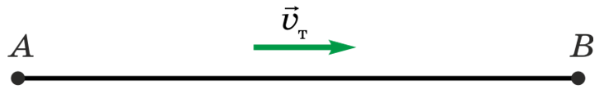
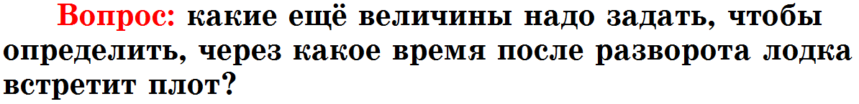
Случай из жизни
Плот и моторная лодка на реке
В системе отсчёта, связанной с плотом, лодка плывёт от плота и к плоту с одинаковой по модулю скоростью. Поэтому «туда» и «обратно» она будет плыть одинаковое время.
Предложил ученикам самим задать требуемые величины. Все, кто справились с задачей, получили одинаковый ответ:
1 час. Случайно ли такое совпадение?
Подсказка: перейдите в систему отсчёта, связанную с плотом.

Slide 3
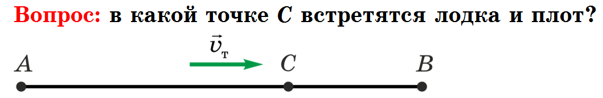
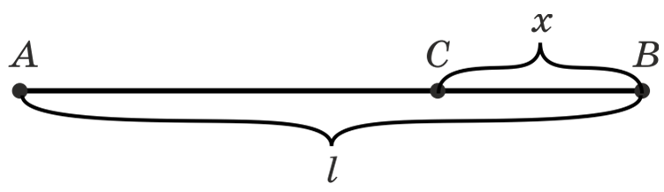
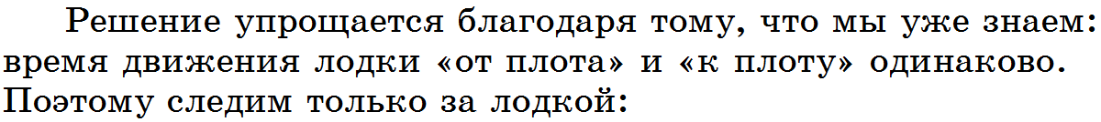
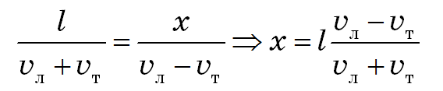

Slide 4
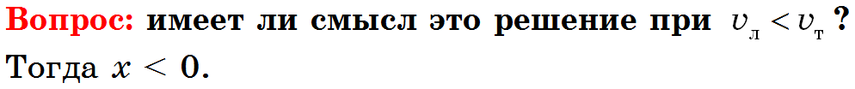
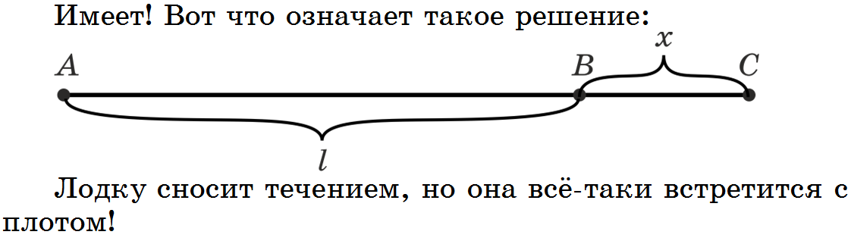

Slide 5
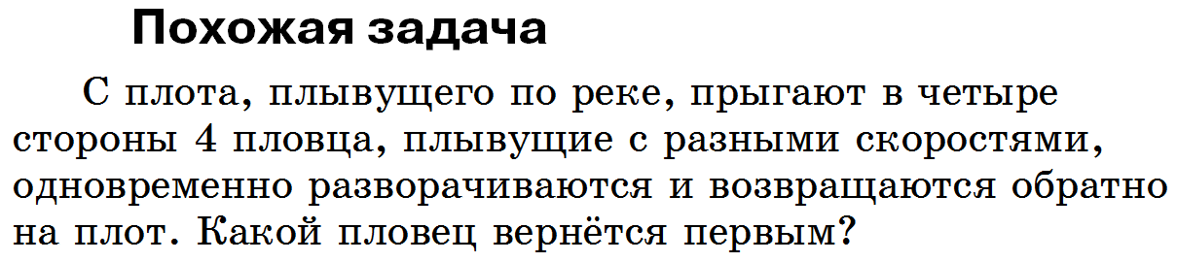

Slide 6
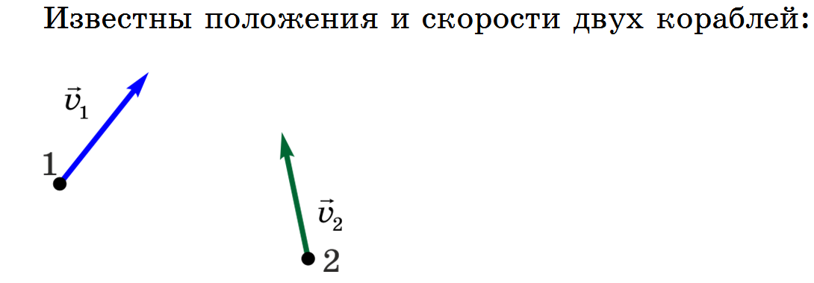
Два корабля в океане

Slide 7
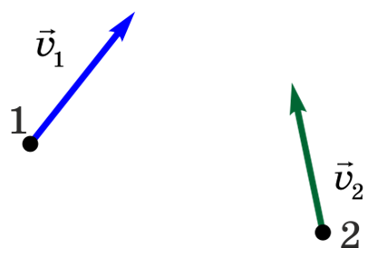
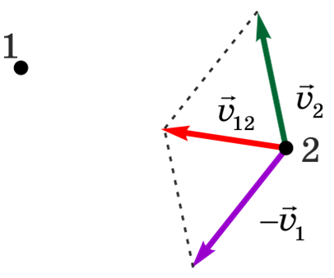
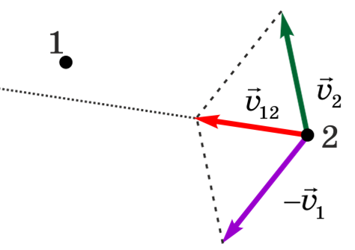
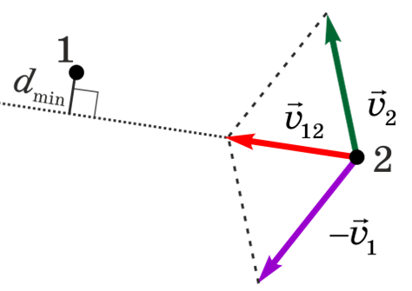

Slide 8
Для чего нужен учитель?
Задания,
которые ученик
не может выполнить
даже с помощью учителя
Обучение наиболее эффективно
в зоне ближайшего развития
в процессе ДЕЯТЕЛЬНОСТИ
С ПОМОЩЬЮ УЧИТЕЛЯ!
Задания,
которые ученик
может ВЫПОЛНИТЬ
только с помощью учителя
Зона ближайшего
развития
(Л. С. Выготский)
Примеры:
Задания,
которые ученик
может выполнить
самостоятельно
Двухлетний ребёнок очень быстро учится говорить
Высокая эффективность
репетиторских занятий

Slide 9

ВЫВОД:
обучение происходит наиболее эффективно, когда учитель ПОМОГАЕТ ученику в его ДЕЯТЕЛЬНОСТИ.
Поэтому учитель должен быть
не «впереди на белом коне»
(только рассказывающим
и показывающим),
а РЯДОМ с учеником,
помогая ему ДЕЙСТВОВАТЬ.
Вот почему
«ВОВЛЕКИ МЕНЯ, И Я НАУЧУСЬ»!

Slide 10
Форма деятельностной помощи учителя ученику
в зоне ближайшего развития — УЧЕБНЫЙ ДИАЛОГ.
Л. С. Выготский: мышление человека формируется в детском возрасте как внутренний диалог в процессе реальных диалогов ребёнка со взрослыми и сверстниками.
Какова главная задача учебного диалога?
Научить РАЗМЫШЛЯТЬ!
Сначала показываем примеры размышления
(ставим вопросы по заданной ситуации и ищем ответы на них).
Затем ставим вопросы и помогаем ученику находить ответы.
Затем помогаем ученику ставить вопросы, обращая особое внимание на правильную последовательность вопросов.
Это и есть МЕТОД КЛЮЧЕВЫХ СИТУАЦИЙ!

Slide 11
Радоваться или огорчаться
ошибкам учеников?
Человек учится только до тех пор,
пока он ошибается!
Когда человек перестаёт ошибаться,
он перестаёт учиться, он становится исполнителем.
Вывод: задание является обучающим только в том случае, если ученик при его выполнении ошибается.
Задания надо подбирать так,
чтобы ошибки были (их надо «провоцировать»),
но их должно быть не очень много:
у ученика должно возникать ощущение успешности.

Slide 12
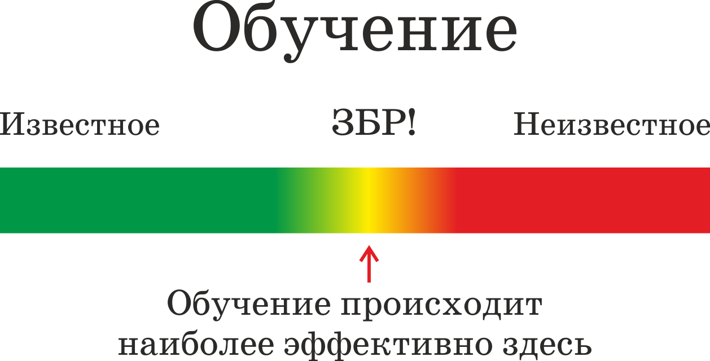


Slide 13
Обучение и оценивающий контроль —
две «чистые» фазы (как вода и лёд).
Обучение — это поиск! Ошибки неизбежны: они указывают на то, что обучение идёт. Нет страха ошибиться. Аналог — репетиции спектакля.
Оценивающий контроль — отчёт о достигнутом. За ошибки надо отвечать. Аналог — спектакль.
Контроль может и должен быть не только оценивающим.
Очень важны диагностический контроль и самоконтроль. Они не должны сопровождаться страхом ошибок — в таком случае результат контроля искажён.

Slide 14
Примеры
из УМК
издательства БИНОМ:
учебник — канва сценария урока

Slide 15
Кинематика

Slide 16
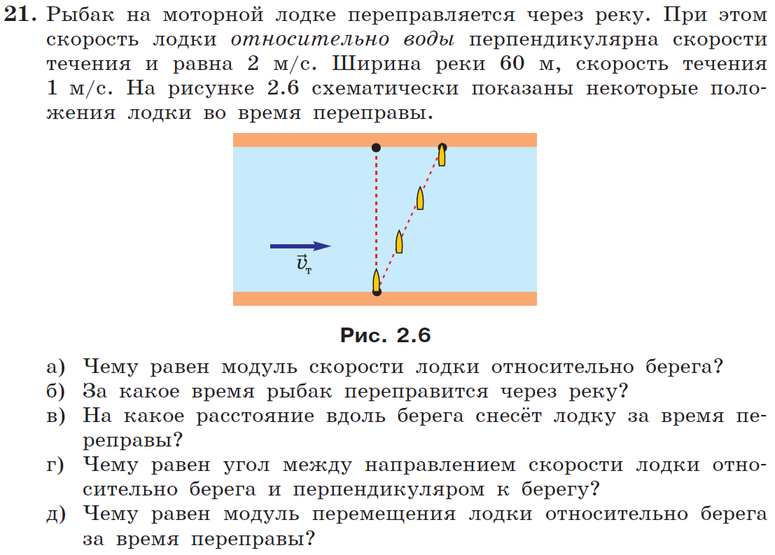
Прямолинейное равномерное движение двух тел на плоскости (§ 2.6).

Slide 17
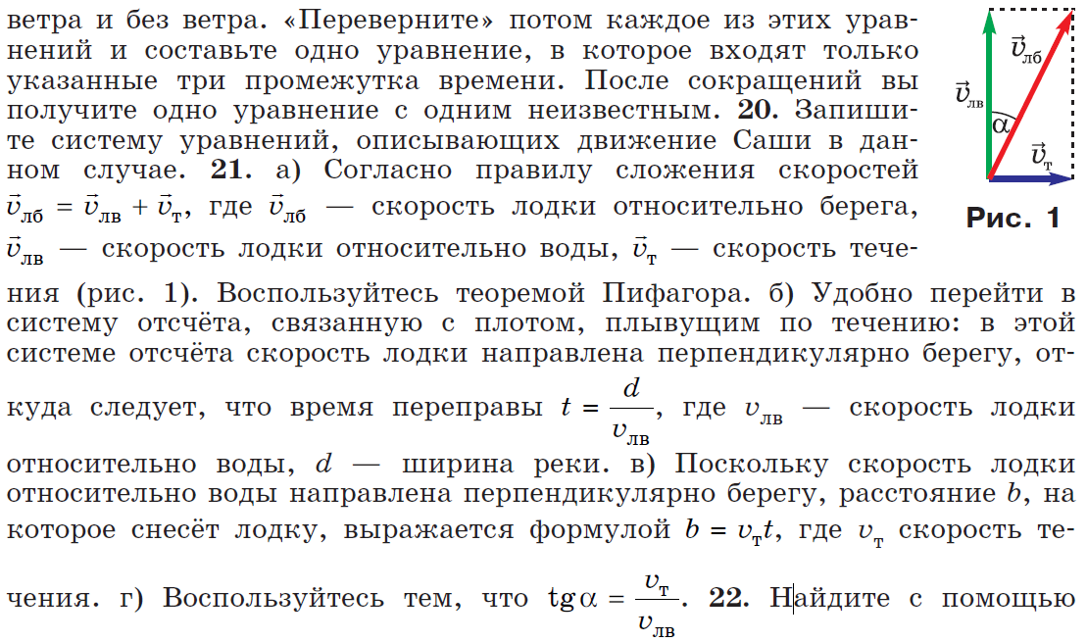

Slide 18
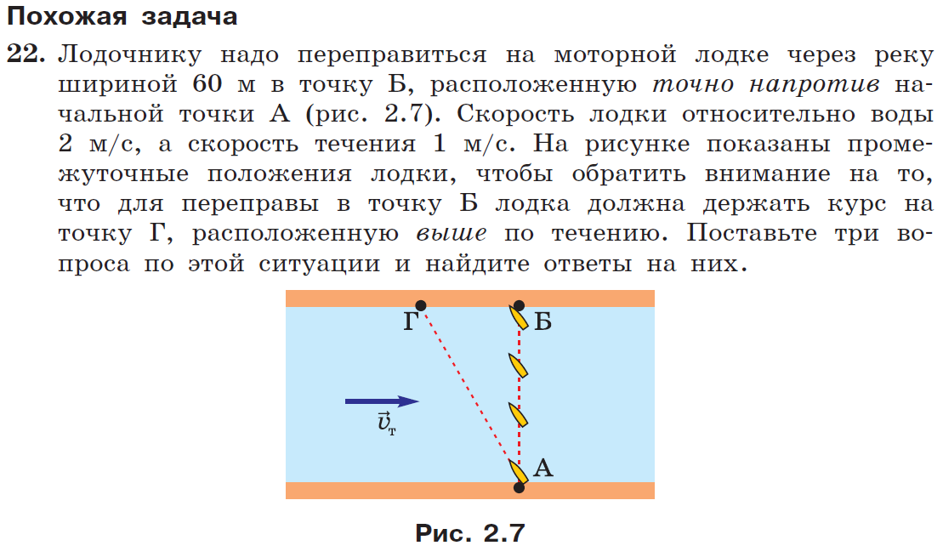
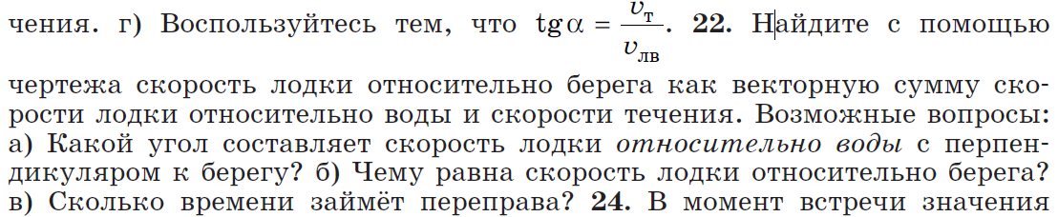

Slide 19
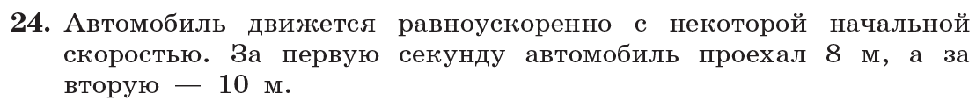
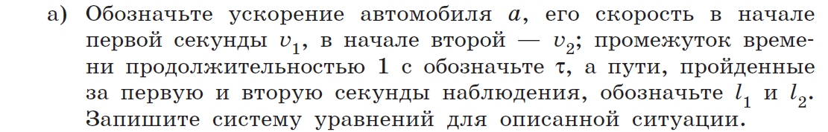



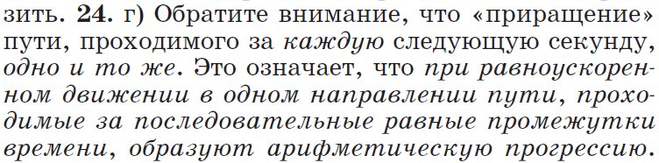

Прямолинейное равноускоренное движение

Slide 20
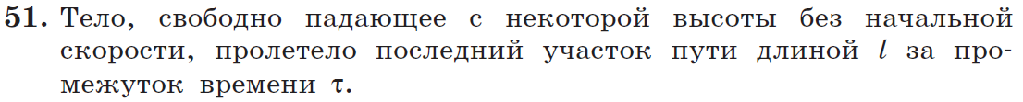
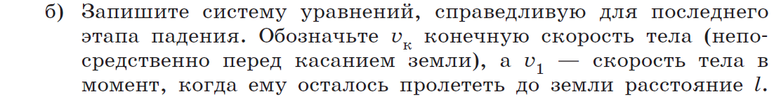
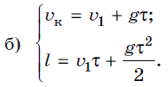
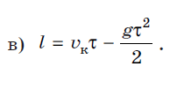
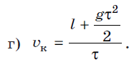

Последний этап свободного падения тела (на углублённом уровне, § 4.5).
а) Тело двигалось с ускорением свободного падения: в описании ситуации сказано, что тело падало свободно.

Slide 21
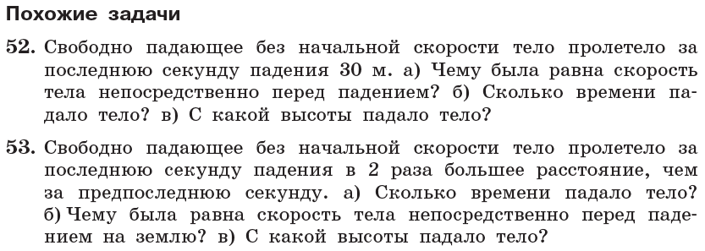

Slide 22
Расчёт электрических цепей

Slide 23
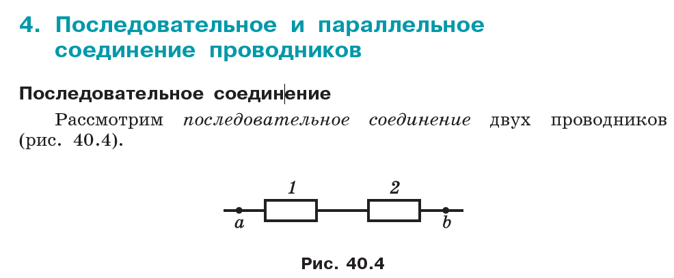
Какие закономерности справедливы для этой ситуации?

Slide 24
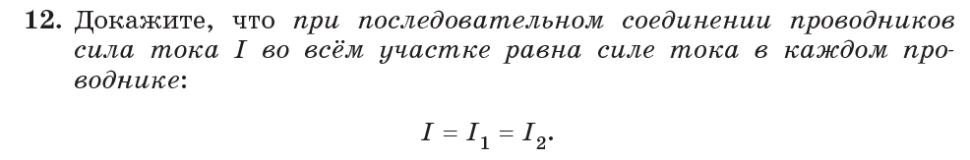
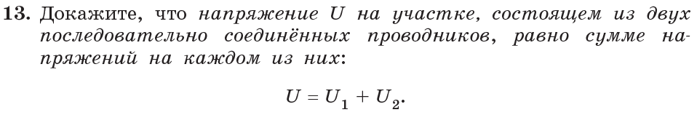
Воспользуйтесь законом сохранения электрического заряда и определением силы тока.
Воспользуйтесь тем, что работа электростатического поля по перемещению заряда по двум последовательно соединённым проводникам равна сумме работ по перемещению заряда по каждому проводнику.

Slide 25
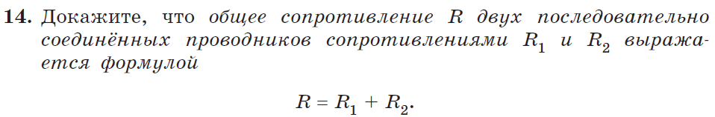
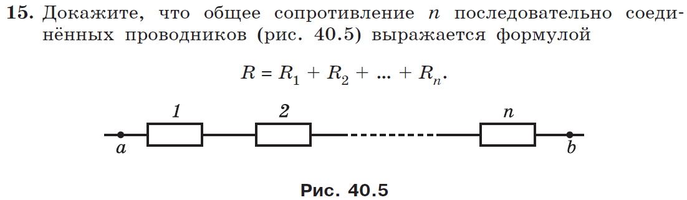
Разделите уравнение U = U₁ + U₂ на силу тока I в данном участке цепи и воспользуйтесь тем, что I = I₁ = I₂.

Slide 27
«Теория» усваивается в задачах!

Slide 28
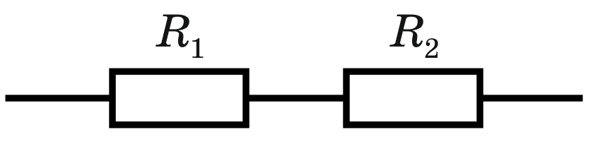
Какие задачи можно поставить, используя эти соотношения?
Соревнование между группами учеников (например, рядами)

Slide 29
Качественное исследование ключевой ситуации
Качественное исследование важно для формирования физической интуиции, а изучение физики — это прежде всего формирование физической интуиции (а не заучивание формулировок законов и определений!).
Качественные задания — одни из самых трудных на экзаменах, потому что требуют понимания физических процессов и явлений.
Для успешного решения качественных задач нужно научить видеть в физической формуле не шаблон для подстановки численных значений, а вид функциональной зависимости: от чего и как зависит величина, выражаемая формулой, и как она изменяется (уменьшается или увеличивается) при изменении входящих в формулу величин.

Slide 30
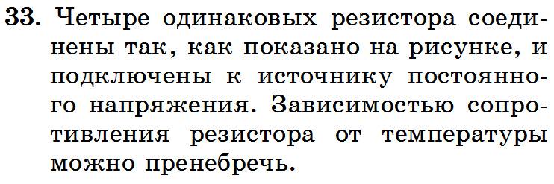
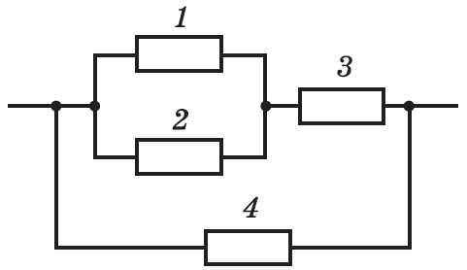
Наибольшее напряжение на резисторе 4, наименьшее — на резисторах 1 и 2.
Наибольшая сила тока в резисторе 4, наименьшая — в резисторах 1 и 2.
Наибольшая мощность тока в резисторе 4, наименьшая — в резисторах 1 и 2.
Р₂ станет равной нулю, Р₃ увеличится, Р₄ не изменится.
Р₂ увеличится, Р₃ уменьшится, Р₄ не изменится.

Slide 31
Термодинамика.
Циклические процессы

Slide 32
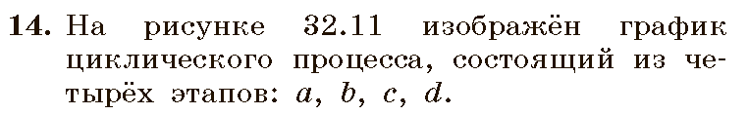
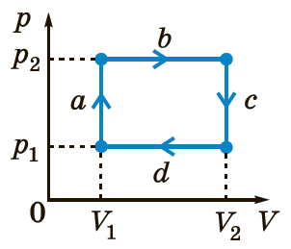
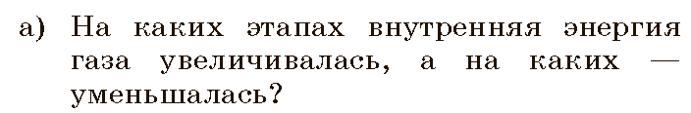



Slide 33

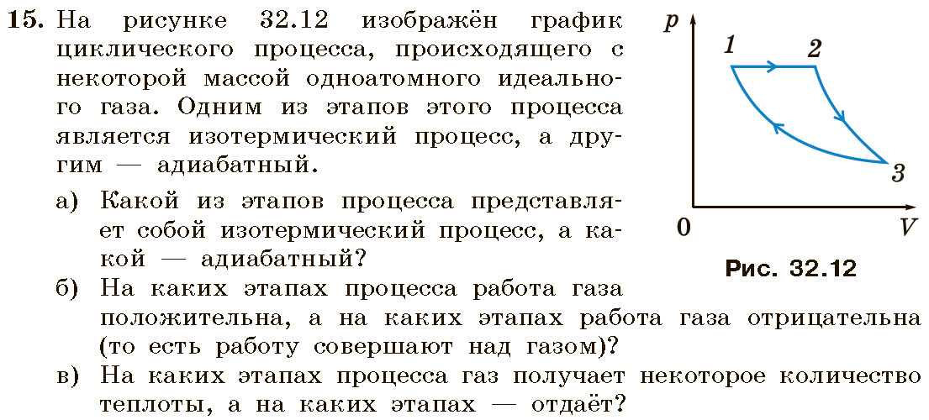

Slide 34
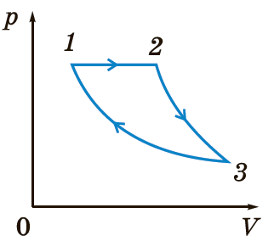
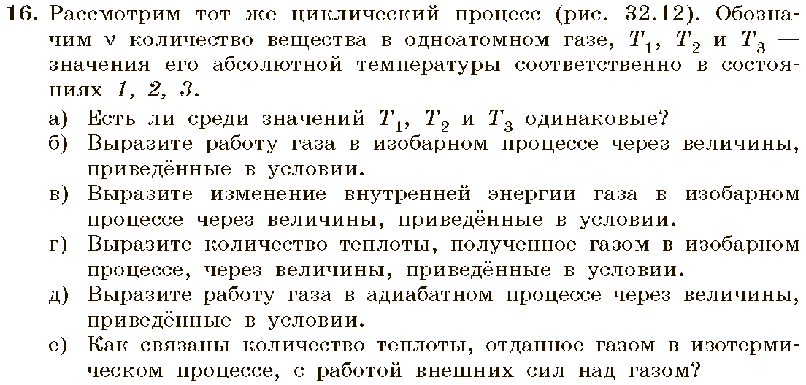

Slide 35
Самостоятельные с отметкой по желанию
То, что ученики разные, надо использовать
(минус — заготовка для плюса)!
Учебный диалог возможен и даже необходим
не только между учителем и учеником,
но и между учениками.
Пусть сильные помогают слабым —
это помогает и сильным тоже!
Самостоятельные с взаимопомощью:
обращаться за помощью можно!
Почётный статус «помощник учителя».
Самостоятельные с отметкой по желанию.
Попросите сформулировать, в чём состояло затруднение: рефлексия и диагностический контроль.

Slide 36
УЧЕБНО-ИССЛЕДОВАТЕЛЬСКАЯ
ДЕЯТЕЛЬНОСТЬ
— основа изучения физики с помощью УМК издательства БИНОМ

Slide 37
Цель — ВОВЛЕЧЬ учеников в процесс обучения, сделать их активными участниками процесса познания.
МЕТОД ИССЛЕДОВАНИЯ КЛЮЧЕВЫХ СИТУАЦИЙ — форма учебно-исследовательской деятельности.
Не только используем закономерности, но и вместе ОТКРЫВАЕМ их (демонстрационный эксперимент, лабораторные работы, домашняя лаборатория).
Дух ИССЛЕДОВАНИЯ — исключаем страх за ошибки
«опыт — сын ошибок трудных»
Самостоятельные с отметкой по желанию.
Нет искусственного разделения на теорию и задачи:
ученики активно участвуют в открытии нового для них.

Slide 38
До новых встреч!

